Slide 1
Objektno orijentisano programiranje:
Windows GUI programiranje

Slide 2
Grafičko programiranje pod Windowsom
Kompletna verzija Visual Studija C++ nudi tri načina za pravljenje Windows GUI aplikacija (u redosledu od najsloženijeg ka najprostijem):
Windows API (interfejs operativnog sistema Windows za komunikaciju sa aplikacijama)
Microsoft Foundation Classes (MFC)
(skup C++ klasa koje enkapsuliraju Windows API)
Windows Forms (mehanizam za pravljenje aplikacija koje se izvršavaju u okruženju CLR)

Slide 3
CLR
Common Language Runtime (CLR) je deo .NET okruženja u kome se izvršava program
CLR aplikacije pišu se u proširenoj verziji jezika C++ koja se zove C++/CLI (Common Language Interface)
CLI je specifikacija virtuelne mašine koja omogućuje izvršavanje programa pisanih u različitim programskim jezicima (C++, C#) u različitim okruženjima bez menjanja ili ponovnog kompajliranja koda

Slide 4
CLI/CLR
CLR poboljšava bezbednost podataka i pouzdanost programa, između ostalog i zbog potpuno automatizovane dinamičke alokacije i oslobađanja memorije
C++ kod koji se izvršava u okruženju CLR zove se managed C++ zato što podacima i kodom “upravlja” CLR.
Unmanaged C++ ponekad se zove i native C++ zato što se direktno kompajlira u izvorni mašinski kod.

Slide 5
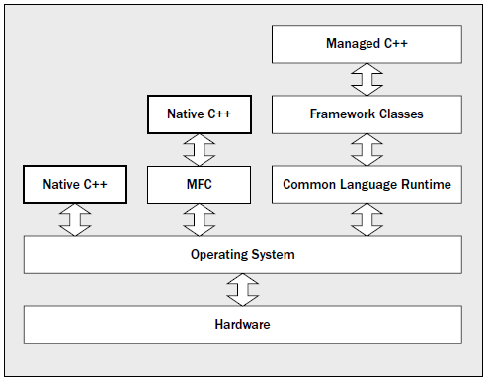
Opcije za C++ programiranje

Slide 6
QT
Za pravljenje grafičkih aplikacija u jeziku C++ koje se izvršavaju i pod drugim operativnim sistemima (Linux-KDE, Mac) preporučuje se biblioteka QT (qt.nokia.com) zato što je:
  Besplatna
  Projektovana uz poštovanje oo principa
  Dobro dokumentovana
  QT aplikacija je prenosiva

Slide 7
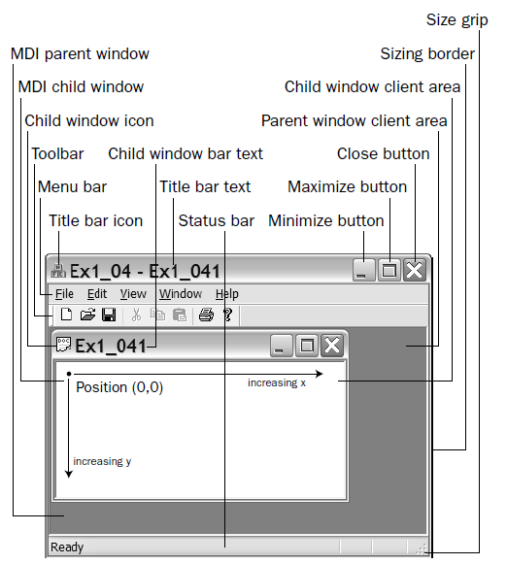
Elementi prozora

Slide 8
Programiranje vođeno događajima
Grafički program je vođen događajima (event driven), što u osnovi znači da čeka da se nešto desi da bi reagovao
Događaji su npr. pritiskanje miša ili tastera, odbrojavanje brojača do 0 i sl.
Operativni sistem Windows takav događaj beleži
u poruku (message)
Poruke se šalju u red poruka (message queue)
za program kome je poruka namenjena

Slide 9
Windowsove poruke
Poruka sadrži podatke vezane za događaj
Slanjem poruke Windows može da kaže programu:
  da nešto treba da se uradi
  da je neka informacija postala dostupna
  da se desio događaj kao što je klik mišem itd.
Postoje različiti tipovi poruka
Poruke mogu da se šalju veoma često (npr. nekoliko puta u sekundi u slučaju klika), ali program ne mora da odgovori na svaku od njih

Slide 10
Windows API
Čini ga nekoliko stotina standardizovanih funkcija koje služe za dvosmernu komunikaciju između aplikacija i Windowsa
Razvijen je u doba kada C++ još nije bio popularan, pa u većini slučajeva koristi strukture (jezika C),
a ne klase
Pošto je razumevanje svih Windows API funkcija veoma teško, Visual Studio nudi MFC (Microsoft Foundation Classes) koje strukturiraju Windows API u OO maniru i pojednostavljuju njegovo korišćenje

Slide 11
Windows Forms
Za aplikacije koje se izvršavaju u CLR (Common Language Runtime) okruženju Visual Studio nudi Windows Forms
Pomoću alatke Windows Forms grafičko okruženje se pravi automatski, a potrebno je dodati kod koji povezuje grafiku sa događajima, tj. napisati kod za obradu događaja
Za potrebe ovog kursa pravićemo Windows Forms aplikaciju, ali ćemo proučiti i osnove Windows API programiranja

Slide 12
Tipovi Windows API podataka
Windows API definiše popriličan broj tipova podataka koji se koriste za zadavanje tipova parametara i povratnih tipova funkcija,
a prenose se i u MFC
Svakom Windows tipu odgovara neki C++ tip, ali pošto se veza između njih može da se promeni uvek je sigurnije koristiti Windows tipove
Prototipovi Windows API funkcija i Windows tipovi deklarisani su u zaglavlju windows.h

Slide 13
Tipovi podataka u Windowsu
BOOL ili BOOLEAN | Logička promenljiva koja može da ima vrednosti TRUE ili FALSE (nije isto što i C++ tip bool, jer on može da ima vrednosti true i false)
BYTE | 8 bitova
CHAR | Znak (8 bitova)
DWORD | 32-bit ni neoznačen ceo broj koji odgovara C++ tipu unsigned long
HANDLE | Handle za objekat (32-bitna celobrojna vrednost koja pamti položaj objekat u memoriji)
BRUSH | Handle za četkicu koja se koristi za popunu oblasti bojom
HCURSOR | Handle za pokazivač miša.
HDC | Handle za kontekst uređaja, tj. za objekat koji omogućuje crtanje u prozoru
HINSTANCE | Handle za instancu
LPARAM | Parametar poruke
LPHANDLE | Pokazivač na handle.
LRESULT | Označena vrednost koja se dobija kao rezultat obrade poruke
WORD | 16-bitni neoznačen ceo broj koji odgovara C++ tipu unsigned short

Slide 14
Handle
Handle je celobrojna vrednost koja identifikuje objekat neke vrste, pri čemu stvarna celobrojna vrednost ručice (handle) nije bitna

Slide 15
Mađarska notacija
U mnogim Windows programima nazivi promenljivih imaju prefiks koji ukazuje na to kog je tipa promenljiva i kako se koristi; korišćenje prefiksa zove se Hungarian notation
Prefiksa ima dosta i često se koriste u kombinaciji
  npr. lpfn je long pointer function
  h je handle, by je bajt
Korišćenje ove notacije u Windows programima nije obavezno, ali njeno poznavanje olakšava razumevanje Windows API funkcija

Slide 16
Struktura Windows programa
Minimalan program koji koristi Win API ima samo dve funkcije:
  WinMain(), koju operativni sistem poziva da bi počelo izvršavanje programa i gde se obavljaju osnovne inicijalizacije. Funkcija WinMain() sadrži i kod za primanje poruka od operativnog sistema.
  WindowProc() koju poziva Windows da bi obradila poruke za aplikaciju.

Slide 17
Funkcija WinMain()
Funkcija WinMain() je ekvivalent funkcije main() konzolnog programa, a treba da:
  Kaže Windowsu koju vrstu prozora program zahteva
  Napravi program prozora
  Inicijalizuje program prozora
  Primi poruke koje Windows šalje programu
Najjednostavnija funkcija WinMain() ima pedesetak redova koda

Slide 18
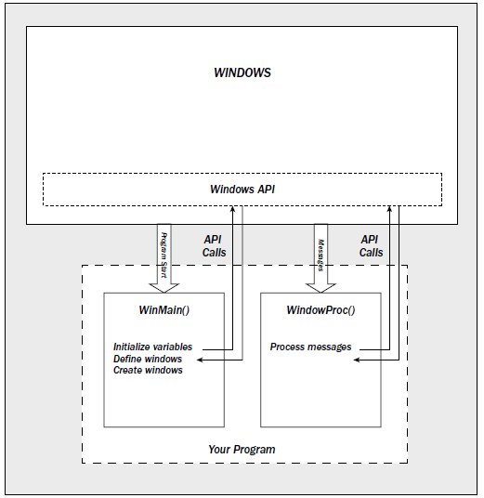
Organizacija Windows API programa

Slide 19
MFC
Microsoft Foundation Classes (MFC) su skup gotovih klasa na kojima se zasniva Windows programiranje u Visual C++-u
MFC se ne pridržava striktno OO principa enkapsulacije, uglavnom zbog toga što je MFC kod napisan pre nego što su takvi principi utvrđeni
U MFC Visual C++ programu klase za grafiku se izvode iz ugrađenih MFC klasa uz pomoć specijalizovanih alatki koje taj posao olakšavaju

Slide 20
MFC notacija
Nazivi svih MFC klasa počinju slovom C, npr. CDocument ili Cview
Podaci članovi MFC klasa počinju sa m_
MFC koristi mađarsku notaciju za mnoge nazive promenljivih, naročito onih koje stižu iz Windows API-ja
Potrebno je uključiti zaglavlje afxwin.h, jer ono sadrži definicije mnogih MFC klasa

Slide 21
Struktura MFC programa
MFC klase za aplikaciju izvode se iz ugrađenih klasa tako da imaju svu funkcionalnost potrebnu programu; pri tom se najviše koriste tehnike nasleđivanja i virtuelnih funkcija
Osnovna klasa svakog MFC programa je CWinApp. Objekat ove klase sadrži sve što je potrebno za pokretanje, inicijalizovanje i zatvaranje aplikacije.
Prozor kao interfejs aplikacije pravi se izvođenjem iz klase CFrameWnd
Nije potrebna funkcija WinMain() jer je ona već ugrađena u MFC

Slide 22
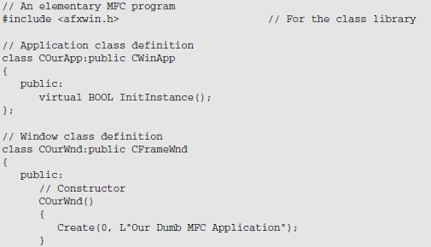
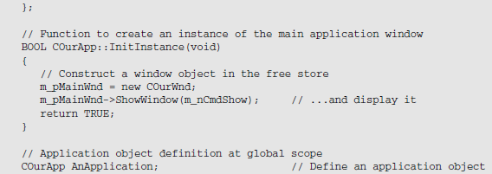
MFC aplikacija

Slide 23
Windows Forms
Windows Forms služi za pravljenje Windows aplikacija koje se izvršavaju u okruženju .NET
Kod za grafiku pravi se automatski
Form (obrazac) je prozor koji služi kao osnova za aplikaciju, ili dijalog u koji mogu da se dodaju druge kontrole kojima korisnik može da upravlja
Visual C++ ima preko 60 kontrola koje mogu da se koriste u prozorima
  Radio dugme, lista, dugme, polje za unos teksta itd.

Slide 24
Windows Forms
Form i kontrole koje se nalaze u njemu predstavljene su C++/CLI klasom
Svaka klasa ima skup svojstava (properties) koje određuju njeno ponašanje i izgled, a mogu se zadavati interaktivno prilikom dizajniranja interfejsa u Visual Studiju
Klase definišu i funkcije koje se pozivaju za izvođenje operacija sa kontrolom

Slide 25
Windows Forms
Projekat za Windows Forms aplikaciju pravi prozor aplikacije zasnovan na klasi Form, kao i kod za prikaz prozora aplikacije
Nakon toga treba još:
  Napraviti GUI interaktivno
  Podesiti svojstva kontrola u prozoru Properties
  Napisati event handlere za pritiske mišem
  Proširiti automatski generisane klase tako da se prilagode aplikaciji

